Slide 1
COVID-19疫情的数据科学实践
汇报人：罗思吟 汇报时间：2020年7月

Slide 2
目录
CONTENTS
01
02
03
04
Python疫情
数据爬取
Pandas疫情
探索性分析
Python疫情
数据可视化
Scipy疫情
数据建模分析

Slide 3
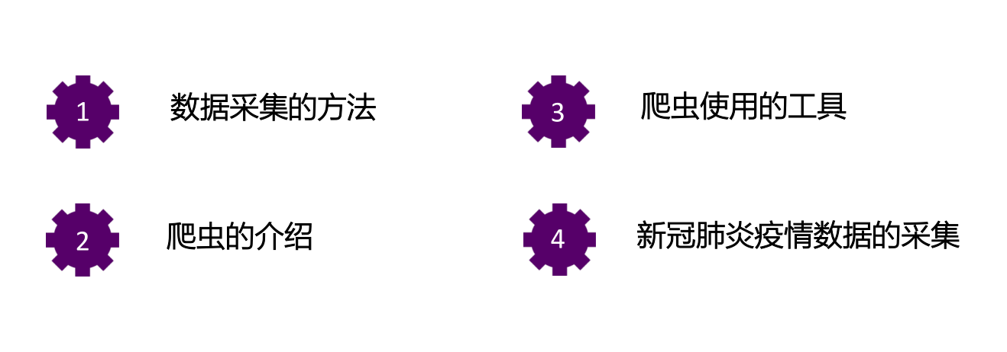
一、Python疫情数据爬取

Slide 4
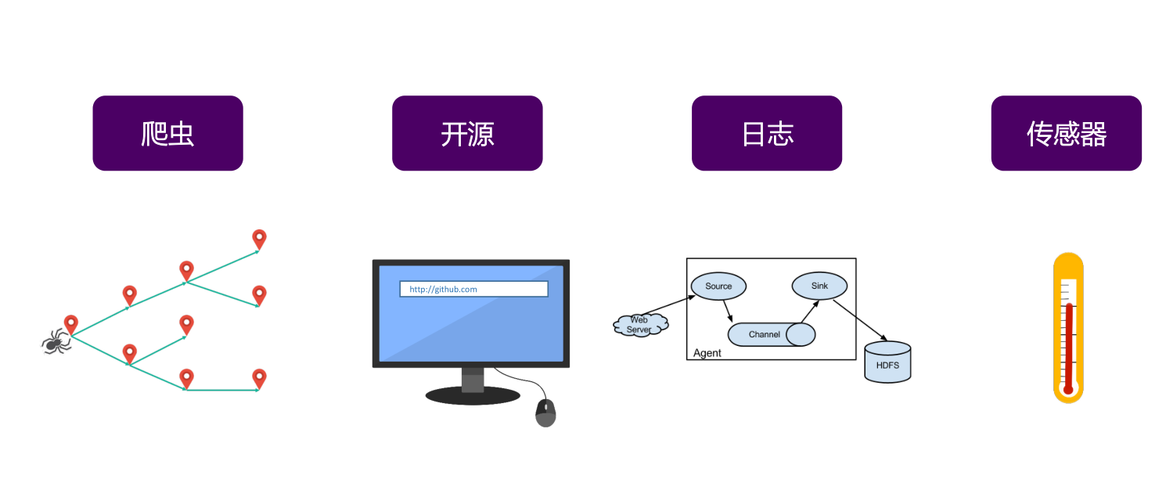
数据采集方法

Slide 5
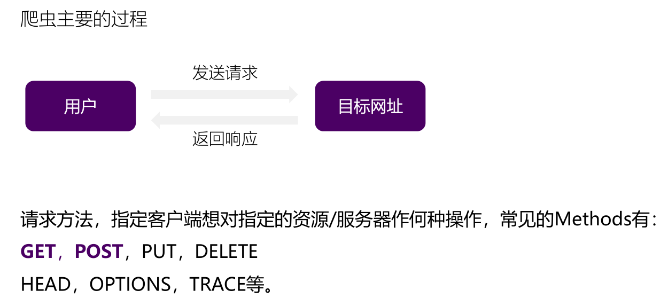
网络爬虫
网页上有大量的数据和信息，网络爬虫的主要对象是网站（website）。网络爬虫的主要工作就是如何从网站上爬取有价值的不同类型的信息。简单的说，爬虫就是通过访问网页，让计算机自动地获取信息。爬虫最主要的处理对象就是URL，它根据URL地址取得所需要的文件内容，然后对它进行进一步的处理。

Slide 6


查看请求过程
打开Chrome，访问目标网址https://wp.m.163.com/163/page/news/virus_report/index.html?_nw_=1&_anw_=1
点击F12(右键点击检查)，进入network标签

Slide 7
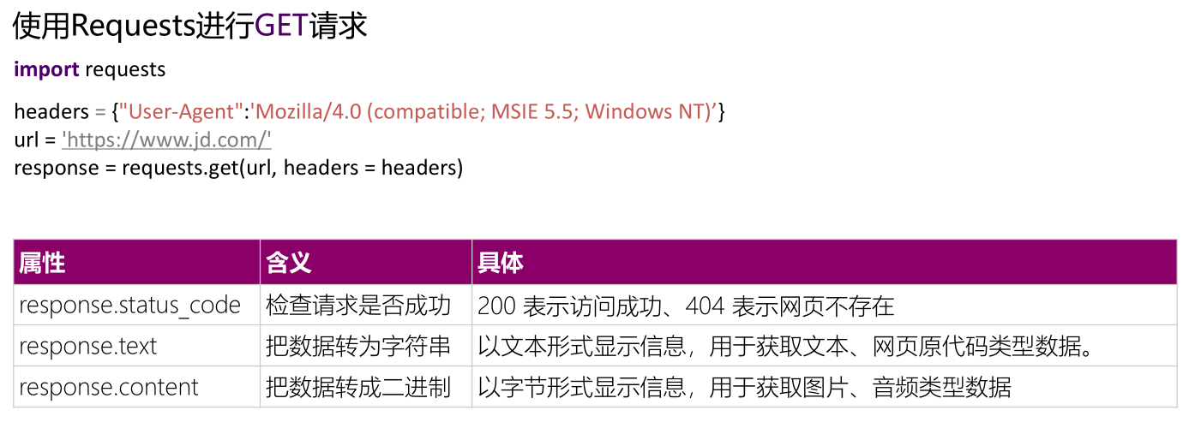
网络爬虫开发语言—Python
科学常用的 Python 发行版本—Anaconda
下载地址： https://www.anaconda.com/distribution/
Requests是爬虫中常用的库
安装方法，只需要在cmd命令下输入： pip install requests

Slide 8
新冠肺炎数据源
我们考虑将新闻媒体的播报平台作为数据源，以网易的疫情播报平台为例。
我们基于网易的实时播报平台寻找数据，由于它是一个实时的动态平台，因此数据一般在Network标签下可以找到，以Chrome浏览器为例展示寻找数据步骤：
访问网易实时疫情播报平台(https://wp.m.163.com/163/page/news/virus_report/index.html?_nw_=1&_anw_=1)
在页面任意位置右键点击检查
进入Network标签下的XHR，此时可能会提示刷新，按下“Ctrl+R”即可

Slide 9
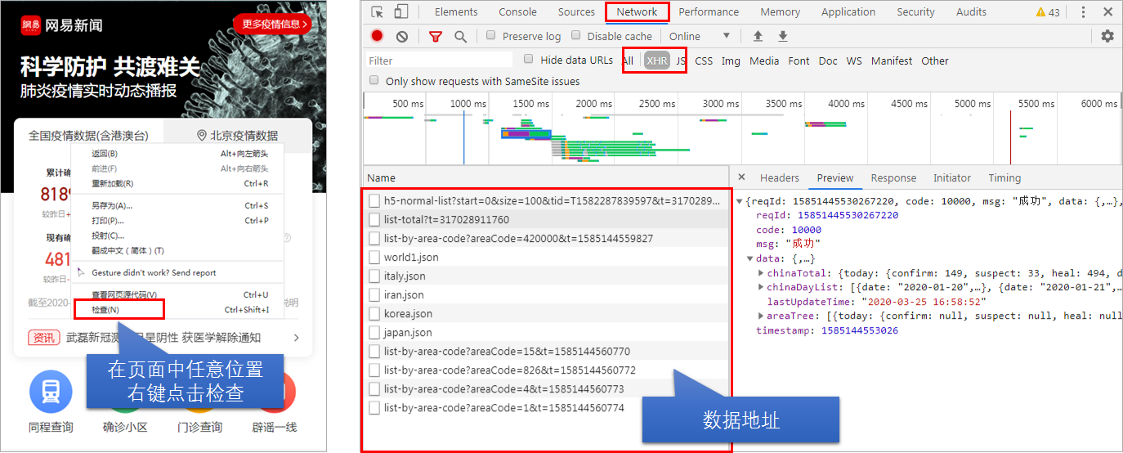
新冠肺炎数据源
在网页的检查页面内，左下角红框所示的部分是我们找到的数据源，基于这些地址进行爬取

Slide 10
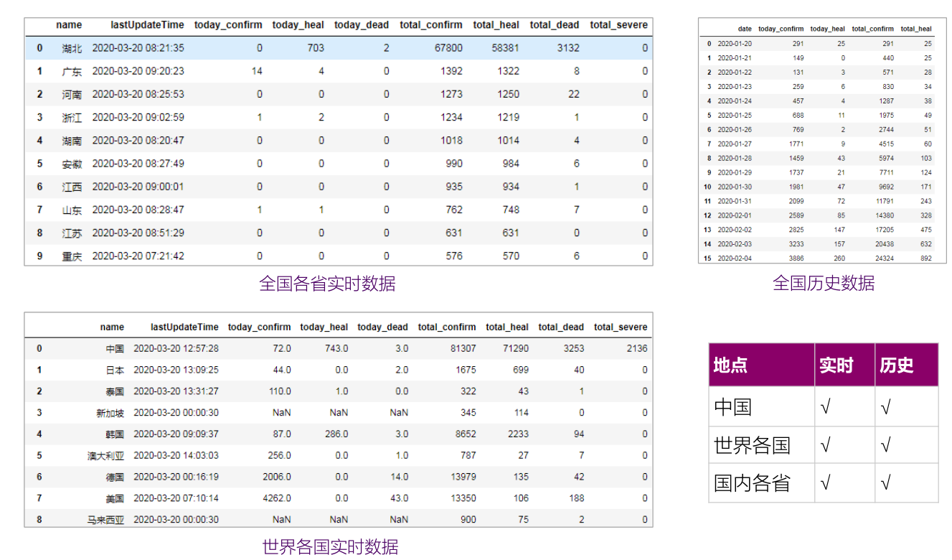
获取数据的目标

Slide 11
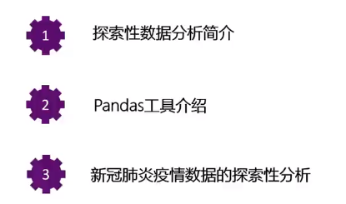
二、Pandas疫情探索性分析
本节使用基于网易实时疫情播报平台爬取的数据，进行新冠肺炎疫情数据的清洗和探索性分析。其中数据预处理主要包括特征列重命名、缺失值处理、查看重复值、数据类型转换等操作。此外，我们还使用了Pandas进行数据可视化，通过图表的绘制探索数据的内涵。同时，我们介绍了时间序列数据的处理方法、如何使用Groupby技术进行数据分组，以及层次化索引的操作方法。

Slide 12
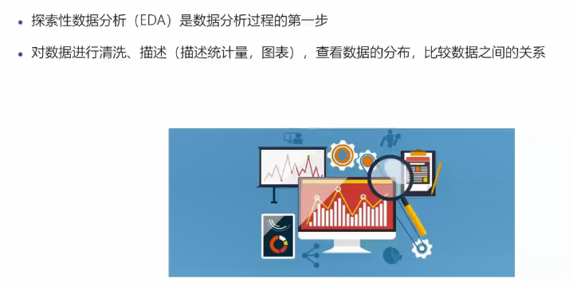
探索性数据分析

Slide 13
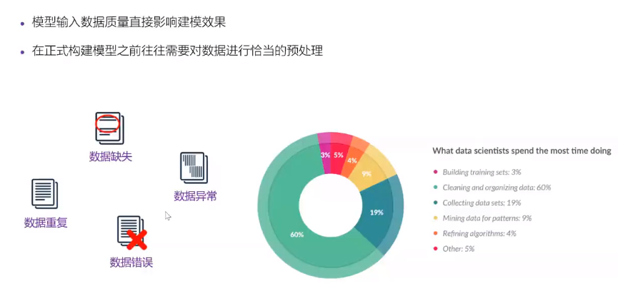
数据清洗的重要性

Slide 14
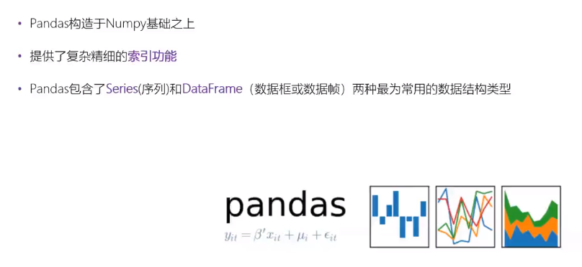
Pandas工具介绍

Slide 15
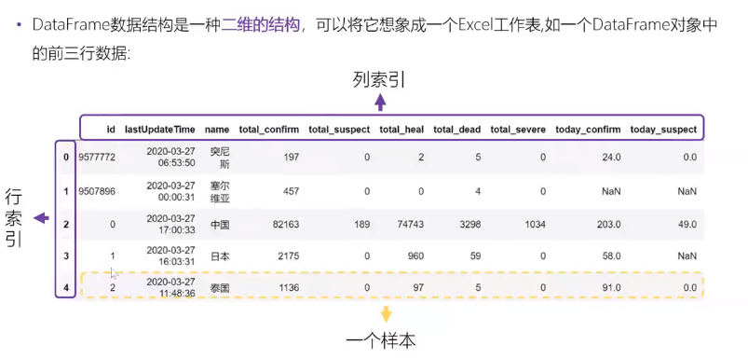
DataFrame结构

Slide 16
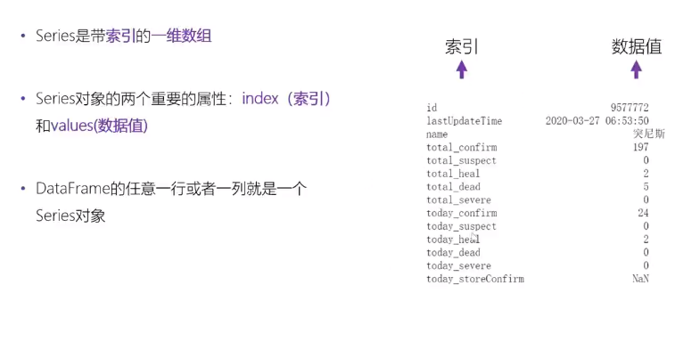
Series结构

Slide 17
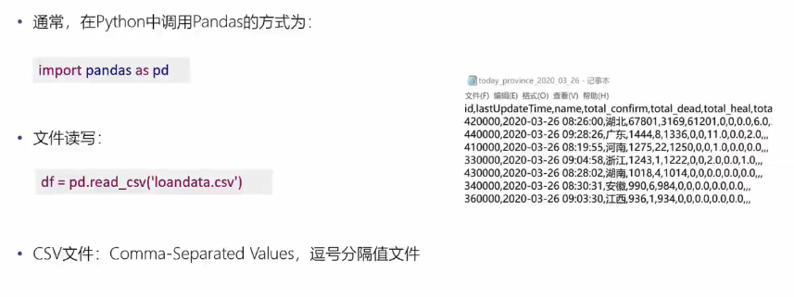
Pandas调用与文件读写

Slide 18
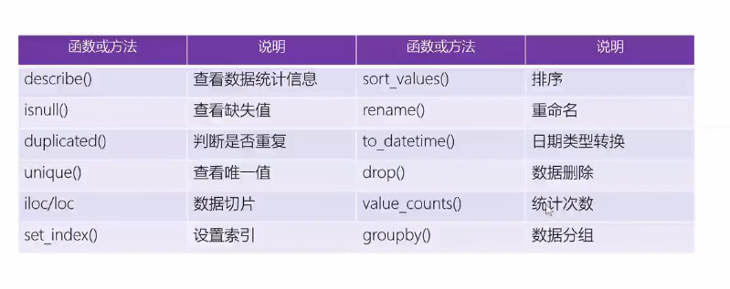
Pandas常用方法

Slide 19
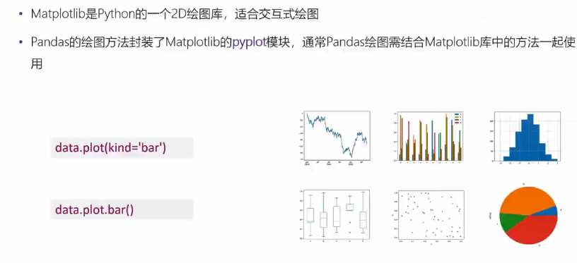
Pandas可视化

Slide 20
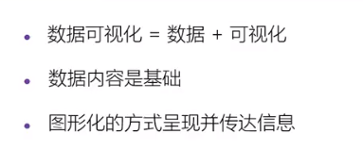
三、Python疫情数据可视化
本案例使用基于网易实时疫情播报平台爬取的数据，进行新冠肺炎疫情数据的可视化分析。利用pyecharts和Matplotlib绘制了世界地图、玫瑰图、折线图和动态条形图，从现存确诊人数、累计死亡人数、每日新增确诊人数和累计确诊人数四个角度分析全球和部分国家当前的疫情情况。

Slide 21
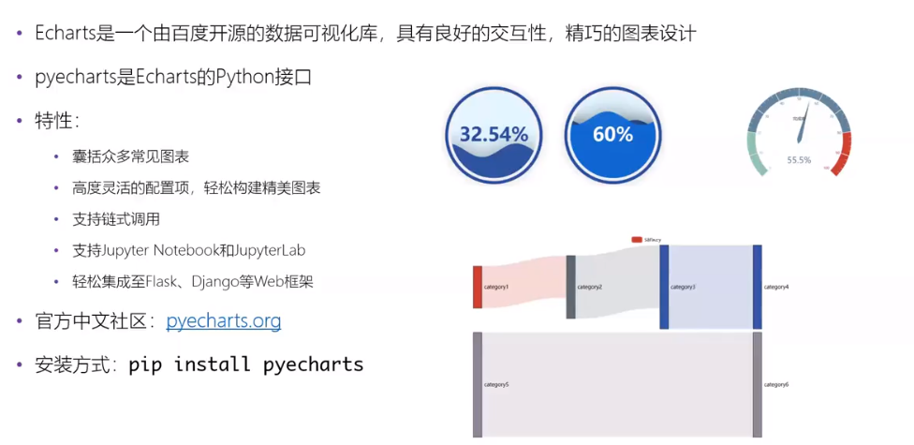
三、Pyecharts工具

Slide 22
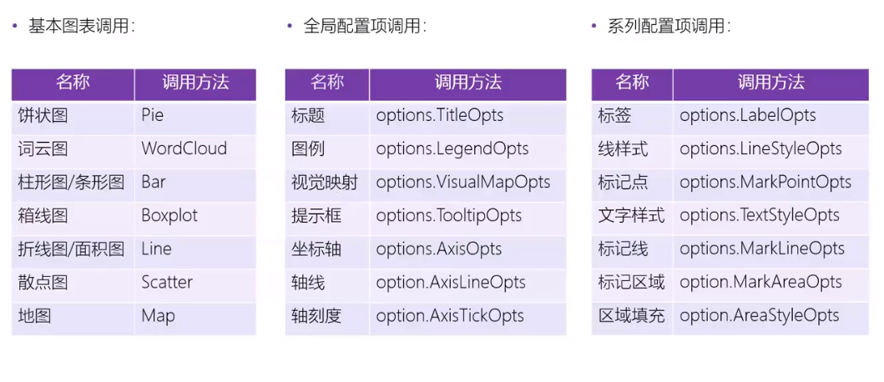
基本调用方法

Slide 23
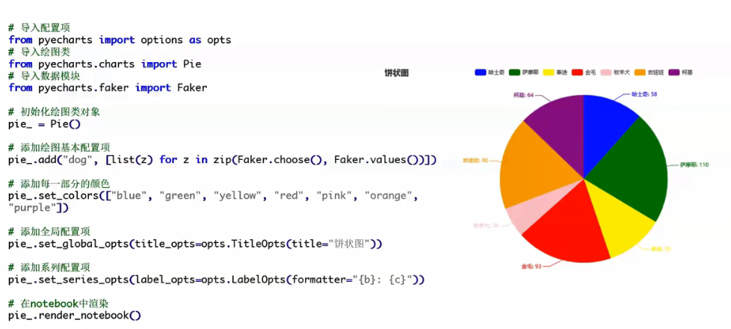
示例

Slide 24
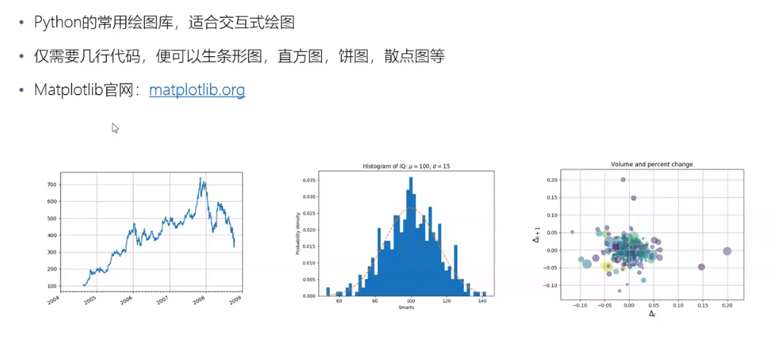
Matplotlib介绍

Slide 25
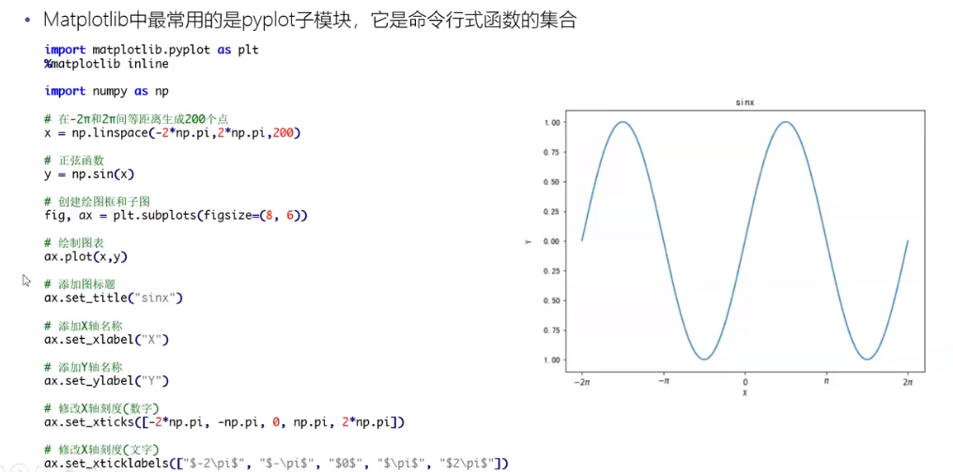
示例

Slide 26
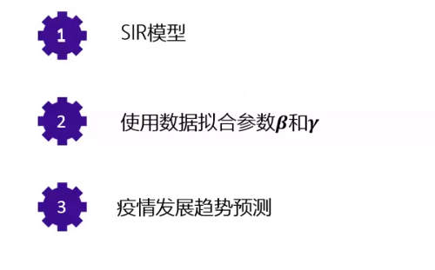
四、Scipy疫情数据建模分析
本节用基于网易实时疫情播报平台爬取的数据，进行新冠肺炎疫情数据的建模分析。利用Scipy建立了SIR模型并对真实疫情数据中的传染率和恢复率进行了估计，并分析了湖北省的疫情发展现状。

Slide 27
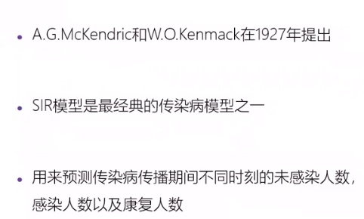
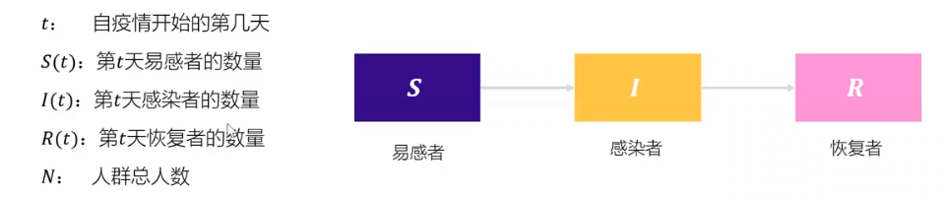
SIR模型

Slide 28
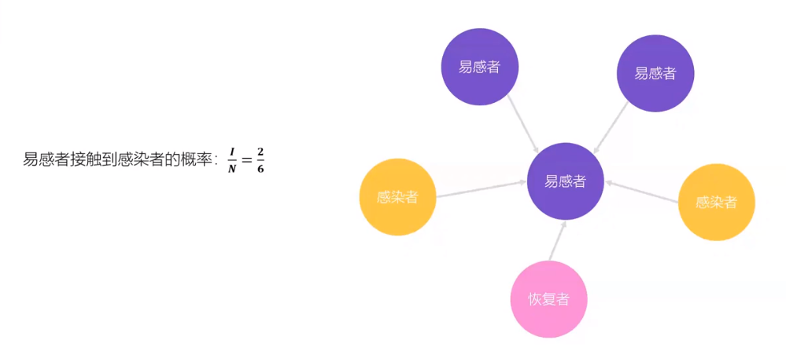
易感者每天变为感染者的数量

Slide 29
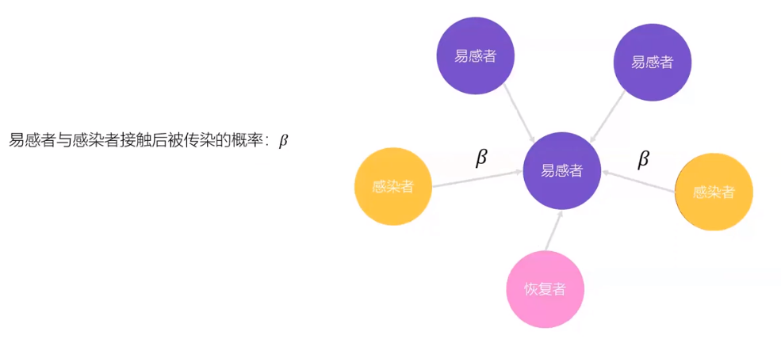
易感者每天变为感染者的数量

Slide 30
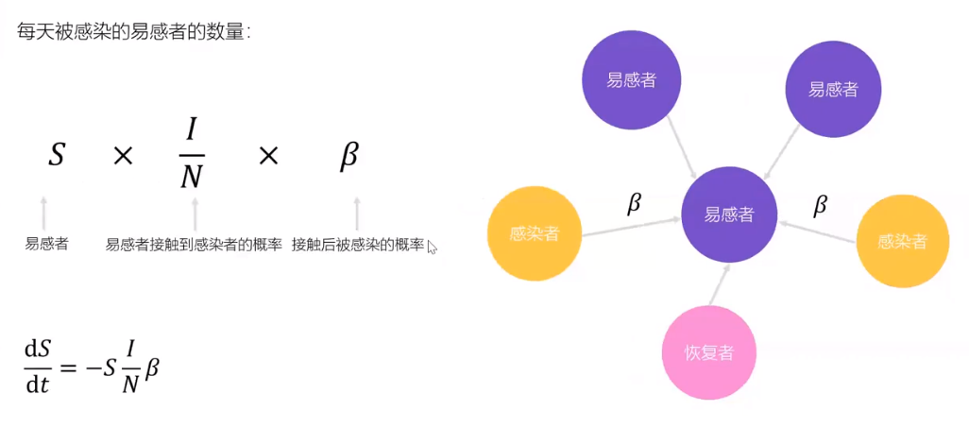
易感者每天变为感染者的数量

Slide 31
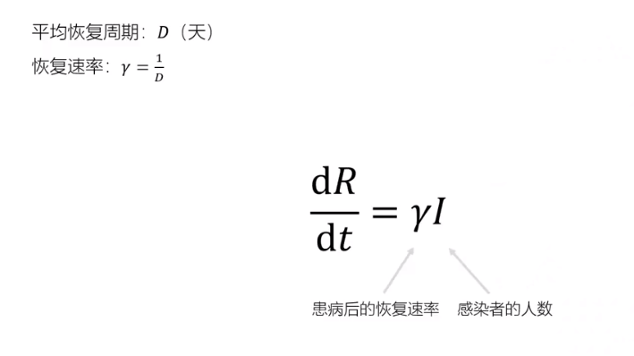
每天新增恢复者的数量

Slide 32
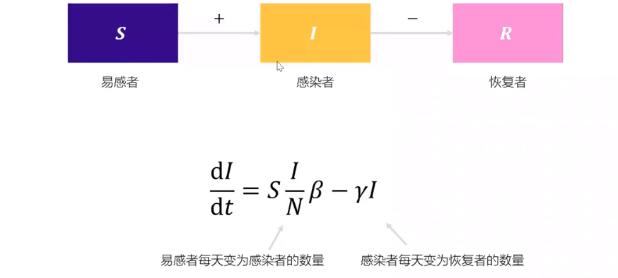
感染者每天变化的数量

Slide 33
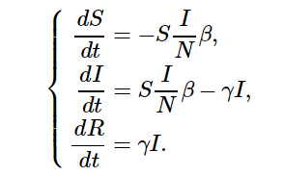
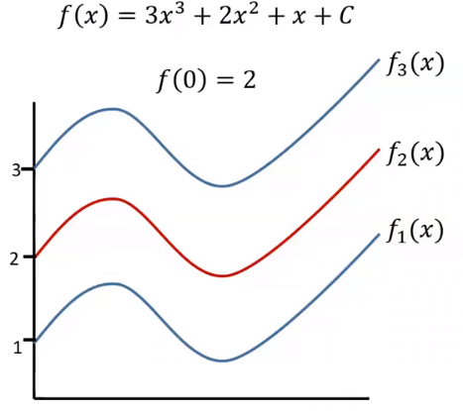
微分方程组

Slide 34
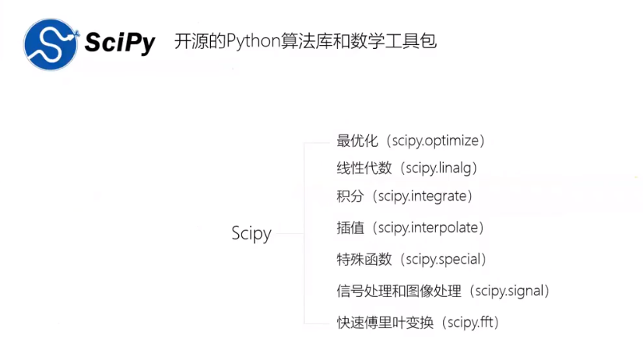
Scipy

Slide 35
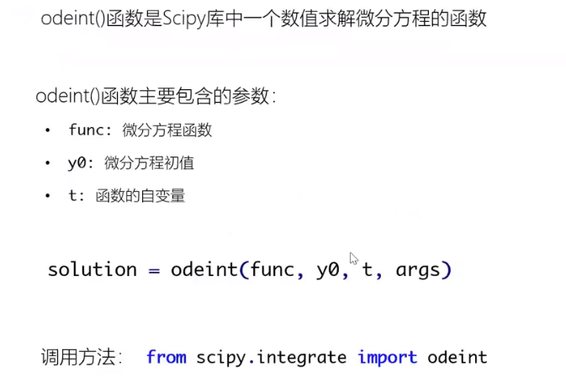
odeint()函数

Slide 36
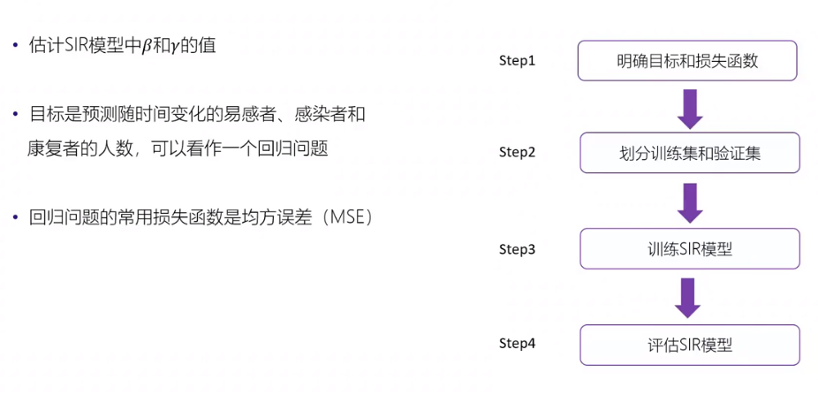
训练SIR模型的主要步骤

Slide 37
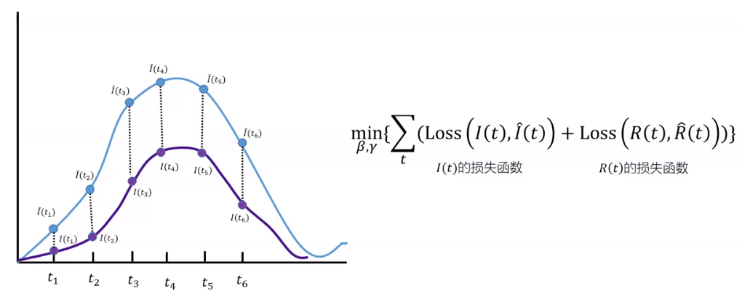
损失函数

Slide 38
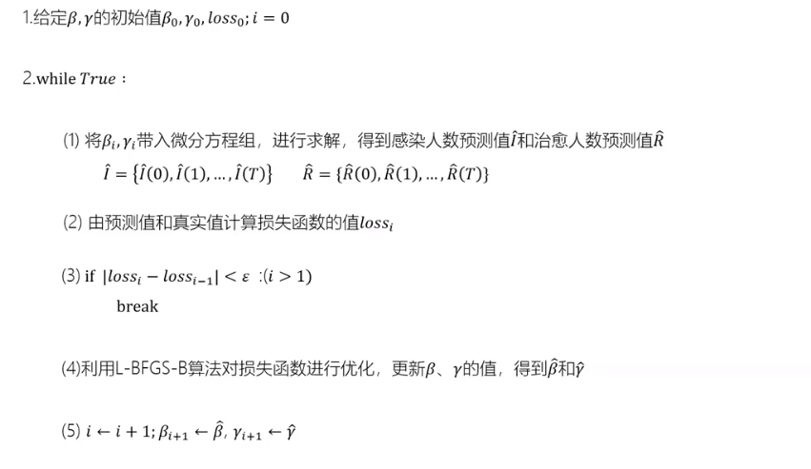
训练流程

Slide 39
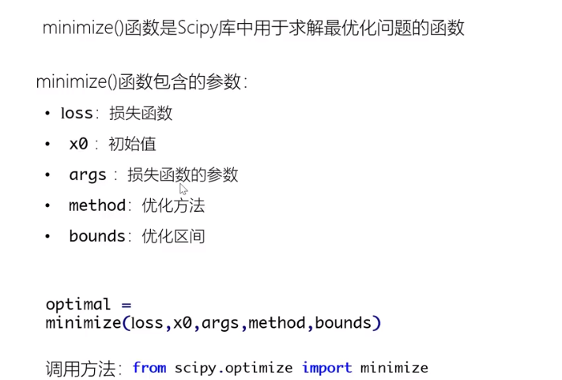
minimize()函数介绍

Slide 40
谢谢观看
THANK YOU FOR WATCHING

